Slide 1
KRAVATA- NAJLJEPŠA PRIČA O HRVATSKOJ

Slide 2
NACIONALNI SIMBOLI- PIZZA

Slide 3
NACIONALNI SIMBOLI- KILT

Slide 4
NACIONALNI SIMBOLI- VJETRENJAČE I TULIPANI

Slide 5
SLUŽBENI HRVATSKI NACIONALNI SIMBOLI

Slide 6
DUBROVNIK ILI “VATRENI”

Slide 7
KRAVATA- HRVATSKI NACIONALNI SIMBOL
Kravata jedekorativni odjevni predmet, oblika vrpce, koji se nosi oko vrata provučen ispod ovratnika košulje, izrađen od svile ili nekog drugog platna. Kravata se smatra izvornim hrvatskim proizvodom.

Slide 8
Encyclopedia Britannica
Enciclopedia Britannica uz imenicu “cravat” navodi da je nastala od Crabate, Cravate, Croatian i pojavu kravate datira sa 1656. godinom. Diderot-D’ Alambertova enciklopedija iz 1754. godine Hrvate povezuje s kravatom.

Slide 9
18.10- DAN KRAVATE
Odlukom Hrvatskog sabora iz 2008. godine 18.10. proglašen je DANOM KRAVATE

Slide 10
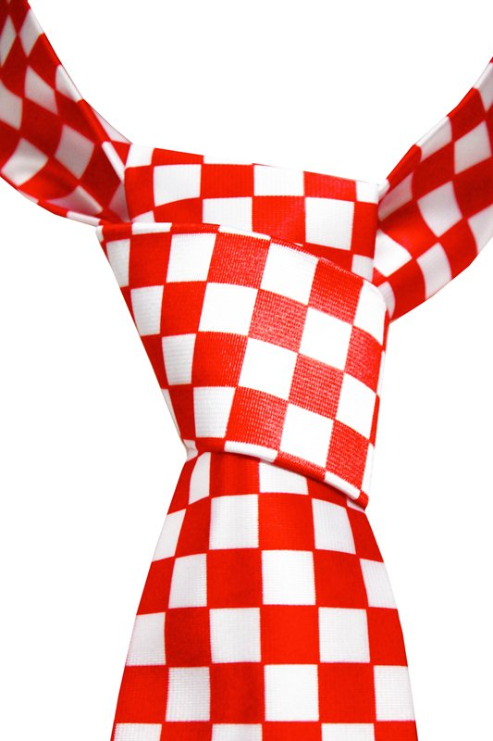
POVIJEST KRAVATE
Tristo pedeset godina kravate

Slide 11
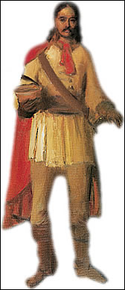
POVIJEST KRAVATE
Tridesetogodišnji rat (1618.-1648.)
Royal Cravates (1667.)
Luj XIV.

Slide 12
POVIJEST KRAVATE
Uškrobljeni okovratnik koji je bio “in” kao modni detalj prije pojave kravate.
Luj XIV. (1640-1715.) s kravatom. Prve kravate nisu nalikovale današnjima i bile su bijele boje.

Slide 13
POVIJEST KRAVATE
Prema najnovijim saznanjima povjesničara ipak je jedan hrvatski književnik i prije kralja Luja XIV. nosio kravatu. Ovaj portret IVANA DŽIVA GUNDULIĆA iz 1622.g. svjedoči o tome.

Slide 14
KRAVATA SE ŠIRI EUROPOM
Karlo II. ( 1660.-1685.), kralj Engleske, Škotske i Irske
“zaslužan” je da su ubrzo nakon Francuza i Englezi prihvatili kravatu kao modni detalj.

Slide 15
JESSE LANGSDORF-DANAŠNJI IZGLED

Slide 16
KRAVATA KROZ POVIJEST

Slide 17
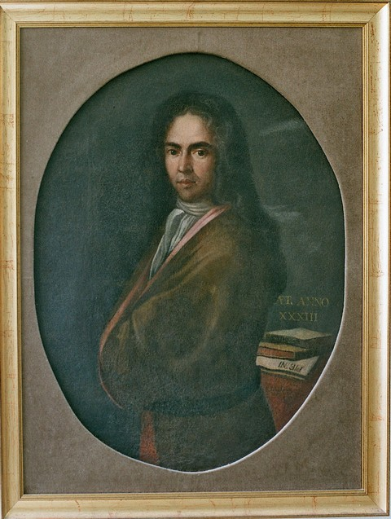
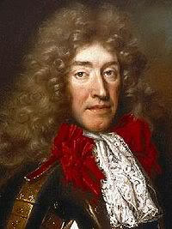
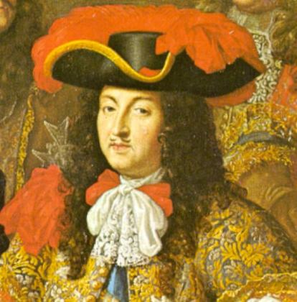
KRAVATA U 17. STOLJEĆU

Slide 18
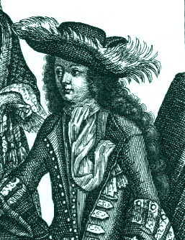
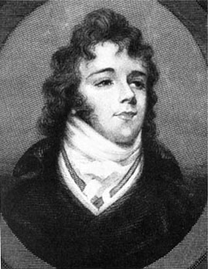
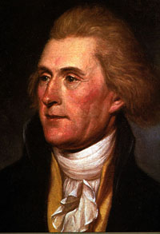
KRAVATA U 18. STOLJEĆU

Slide 19
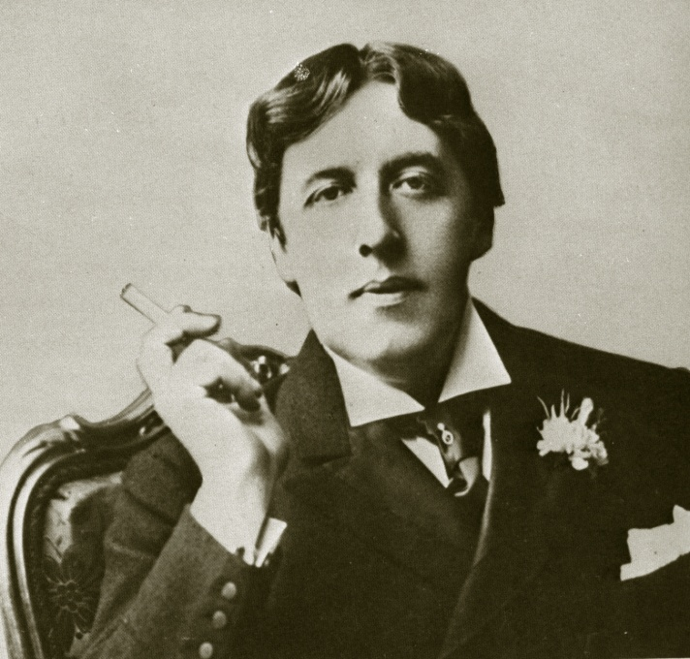
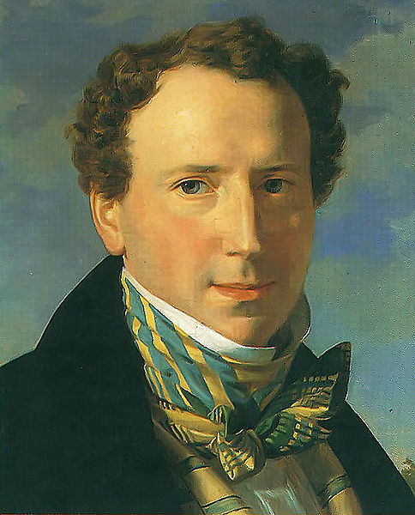
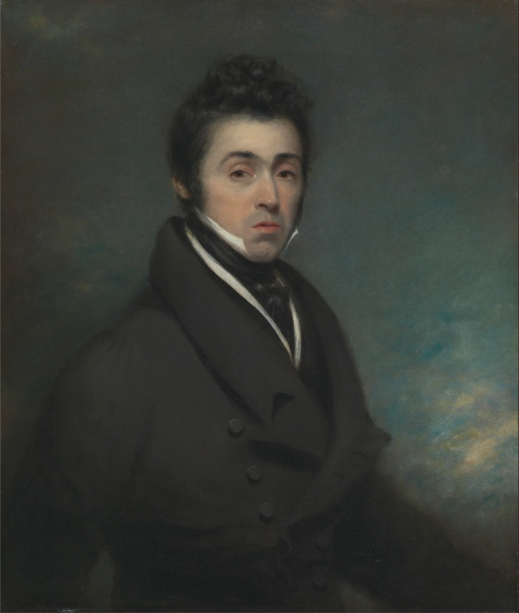
KRAVATA U 19. STOLJEĆU

Slide 20
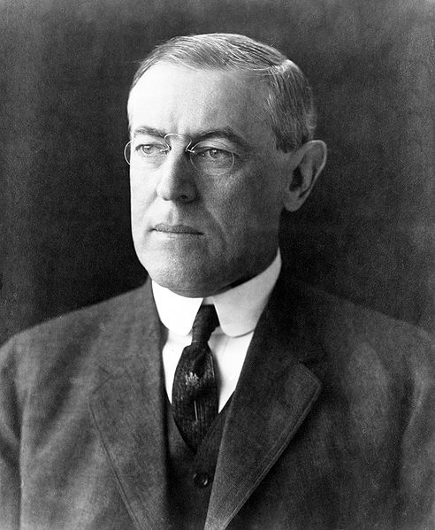
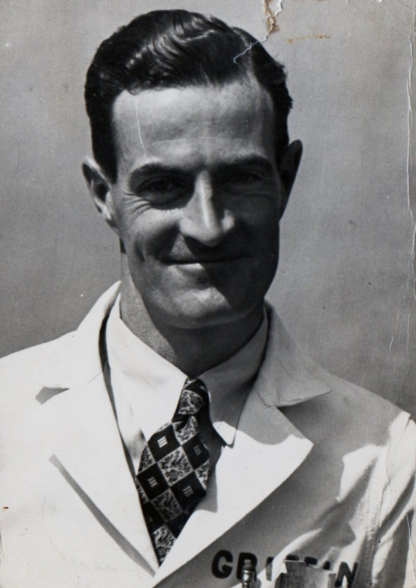
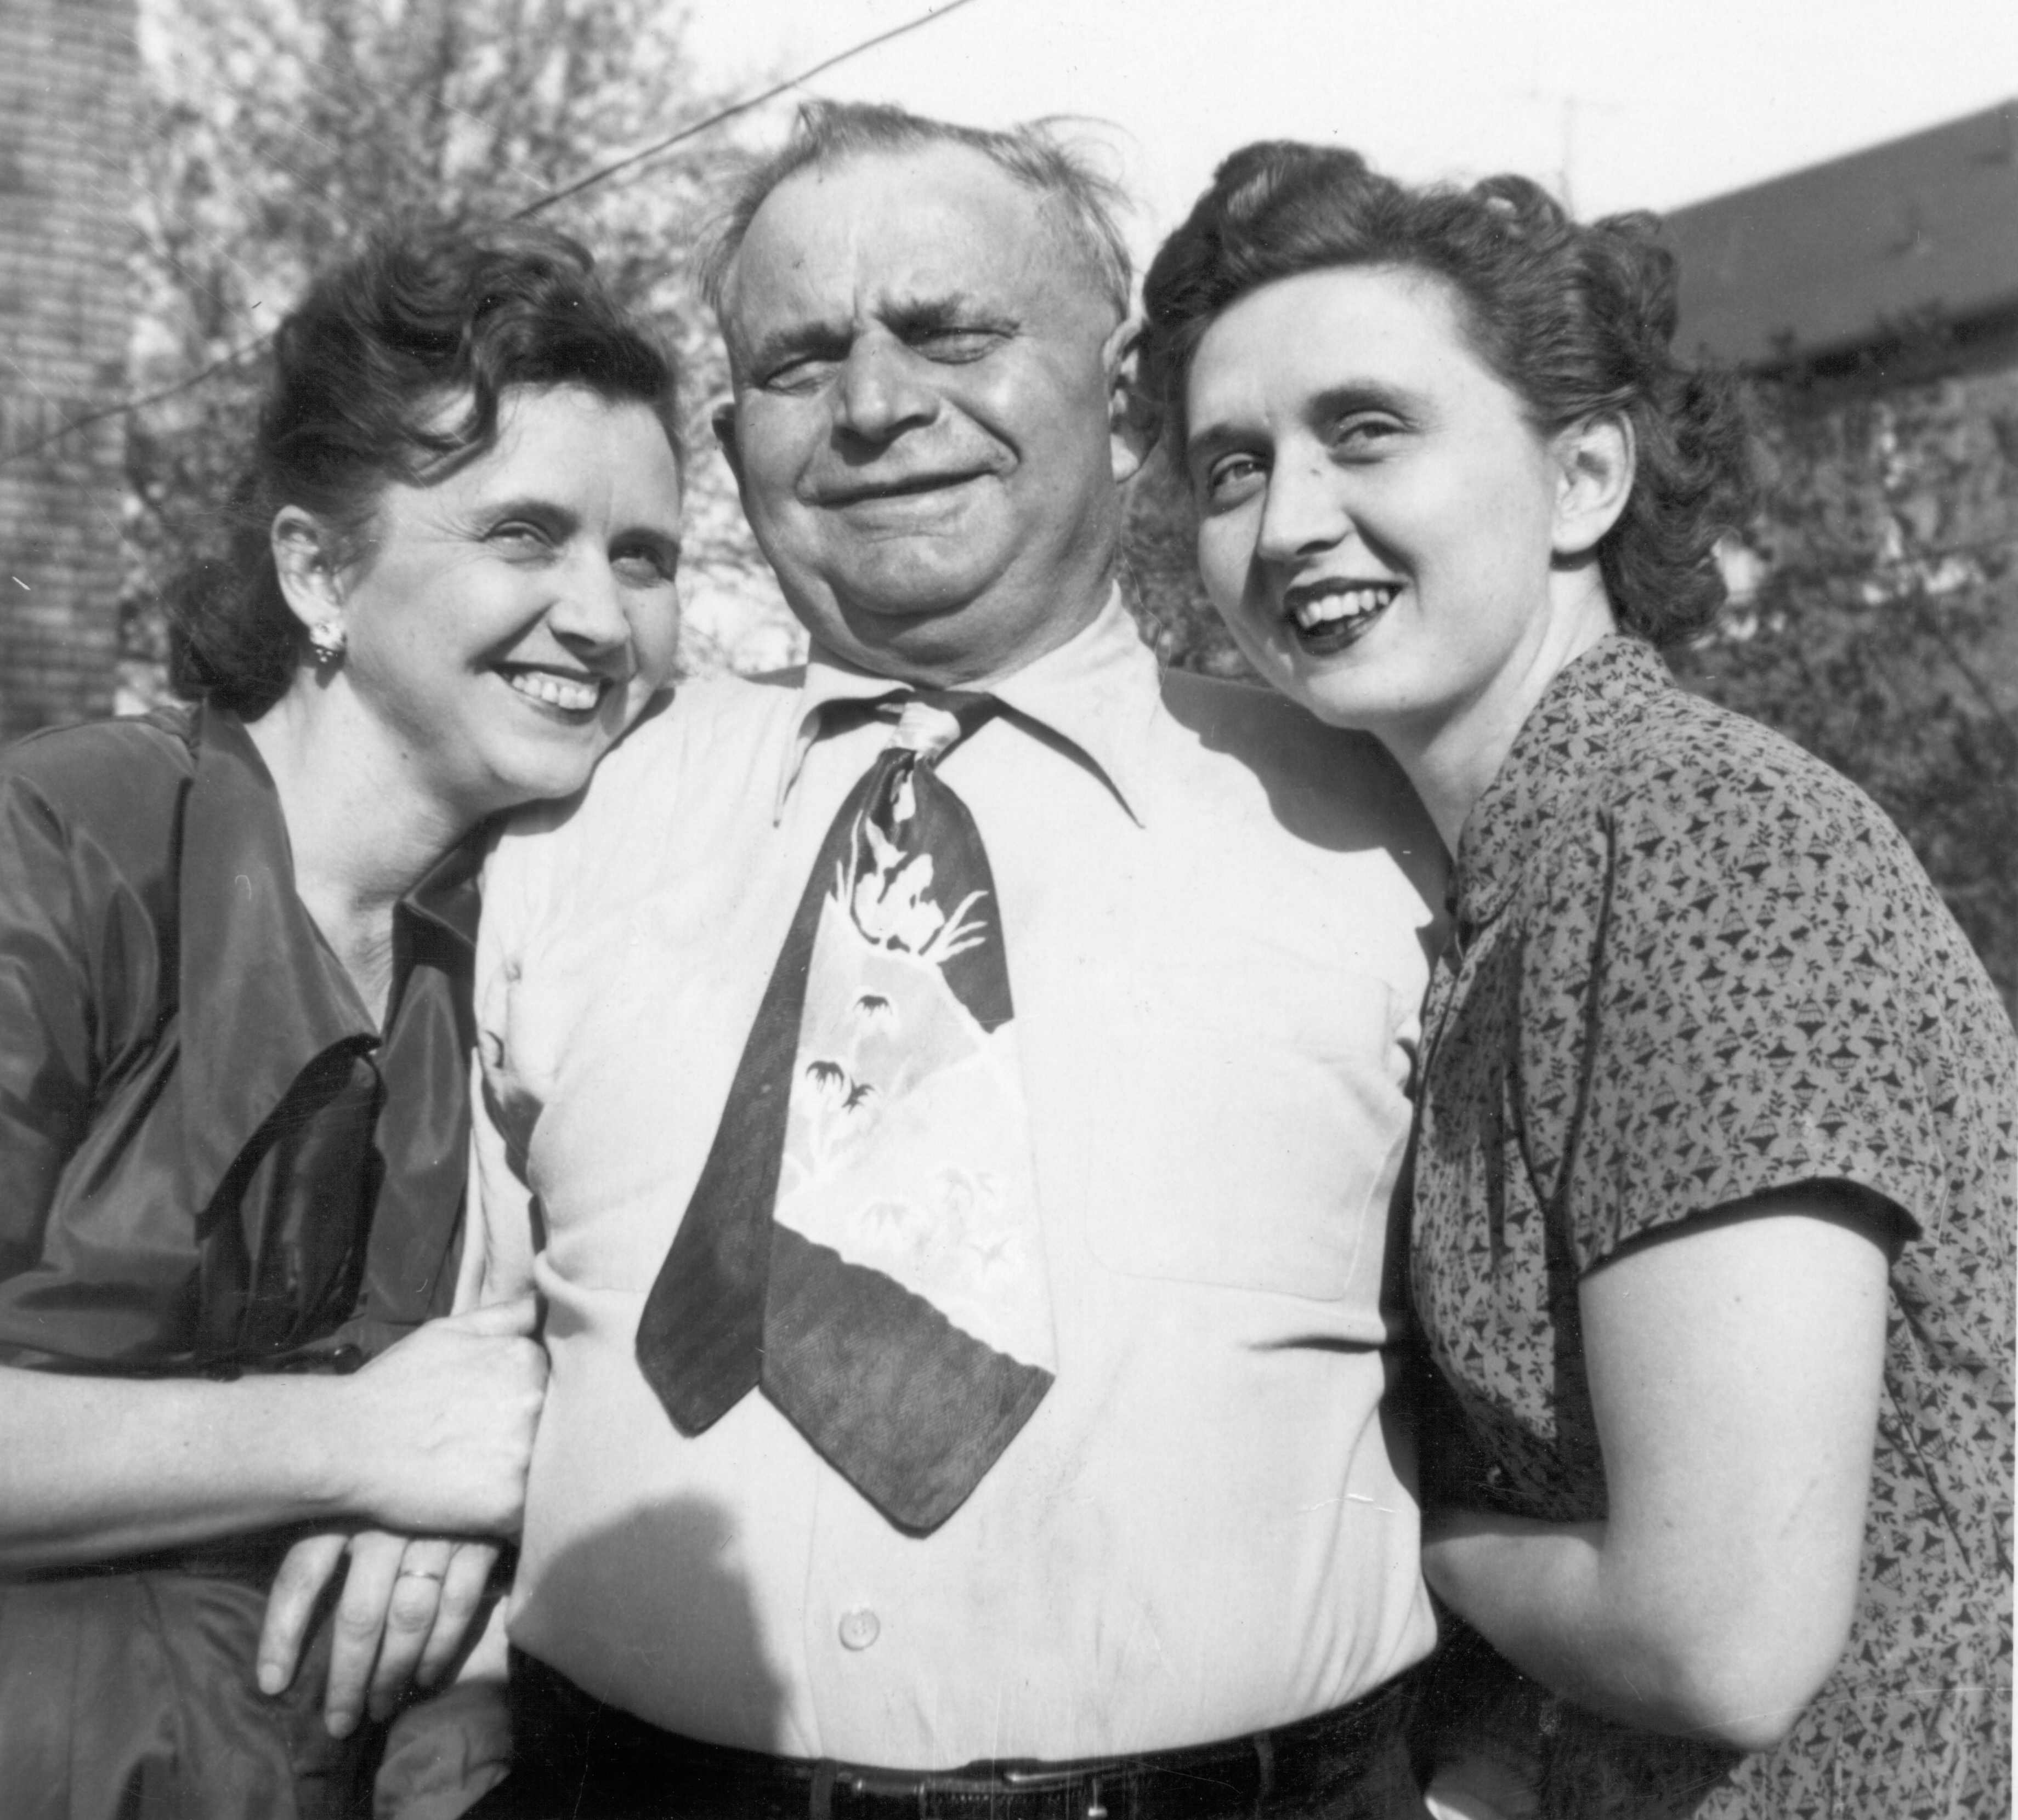
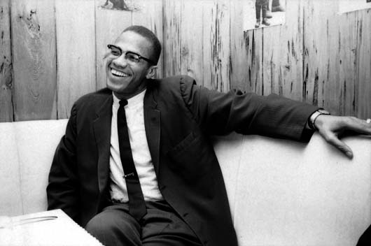
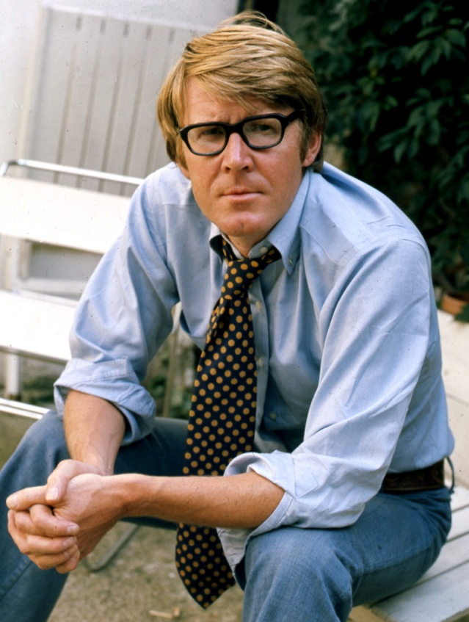
KRAVATA U 20. STOLJEĆU

Slide 21
KRAVATA- MAŠNA I RUBAC-KRAVATA
Američki gluma Clark Gable,
popularan 50-tih godina 20. st.
Sir Winston Churchill, britanski
premijer za vrijeme Drugog
svjetskog rata

Slide 22
VEZIVANJE- WINDSORSKI ČVOR

Slide 23
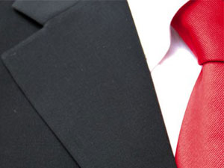
PSIHOLOGIJA O KRAVATI
PLAVA kravata predstavlja tihog i poštenog muškarac
CRVENA predstavlja tajanstvenog pustolova
CRNA kravata se nosi na sprovodima, a inače je nose umjereni,elegantni i zatvoreni muškarci
ŽUTA otkačena kravata, nose je mladi ljudi puni život ili ekscentrici koji uvijek žele biti u centru pažnje
ZELENA kravata otkriva konzervativnog muškarca koji ne voli promjene

Slide 24
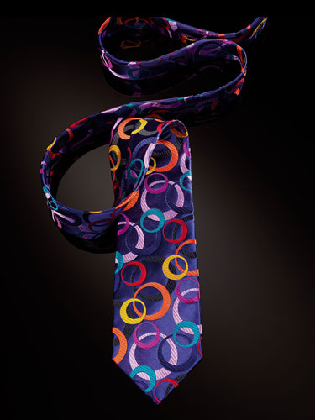
PSIHOLOGIJA O KRAVATI
SMEĐU kravatu nosit će realisti
KOCKASTA kravata naglašava urednost onoga koji je nosi
PRUGASTE nam kravate otkrivaju osobu koja želi moć
VIJUGE- predstavljaju slobodnog i opuštenog muškarca
KRUGOVI predstavljaju osobu koja nastoji svima ugoditi

Slide 25
USKLAĐENOST KRAVATE S ODJELOM
Odijelo ili sako | Zelena kravata | Smeđa kravata | Siva kravata | Crna kravata | Bijela kravata
Tamnoplavo | DA | NE | DA | NE | NE
Tamnozeleno | DA | NE | DA | NE | NE
Smeđe | DA | DA | NE | NE | NE
Sivo | DA | NE | DA | DA | NE
Crno | NE | NE | DA | DA | NE
Bijelo-bež | DA | DA | NE | NE | NE

Slide 26
USKLAĐENOST KRAVATE S ODIJELOM
Odijelo ili sako | Crvena kravata | Plava kravata | Žuta kravata | Ljubičasta kravata | Bordo kravata
Tamnoplavo | DA | DA | NE | DA | DA
Tamnozeleno | NE | DA | DA | NE | NE
Smeđe | NE | NE | DA | NE | NE
Sivo | DA | DA | NE | DA | DA
Crno | DA | DA | NE | DA | DA
Bijelo-bež | DA | DA | NE | DA | DA

Slide 27
U KOJIM PRILIKAMA TREBAMO NOSITI KRAVATU?
na razgovoru za posao
na poslu ako to od nas traži dress code
na poslovni sastancima
na sudu
na sprovodima
na gala večerama
u kazalištu
na vjenčanjima, krstitkama i krizmama

Slide 28
IZREKE O KRAVATI
Oscar Wilde (1854.-1900.), irski pisac i pjesnik
“Dobro zavezana kravata prvi je ozbiljan korak u životu muškaraca.”

Slide 29
IZREKE O KRAVATI
David Niven (1910.-1983.), britanski glumac
“Recite mi da sam krivo shvatio šalu, ali mi nemojte reći da sam pogriješio u odabiru kravate.”

Slide 30
IZREKE O KRAVATI
Grofica Mara, američka dizajnerica 40-tih godina 20. stoljeća:
“Reci muškarcu da ti se sviđa njegova kravata i vidjet ćeš kako mu se osobnost otvara poput cvijeta.”

Slide 31
IZREKE O KRAVATI
Jedan španjolski kabaljeros:
“Nošenje kravate je znak časti.”

Slide 32
IZREKE O KRAVATI
Norman Davies, britanski povjesničar, Europa:Povijest;
“ U svim prilikama, ljudi koji umanjuju utjecaj manjih naroda trebaju se prisjetiti da nas Hrvati sve drže za vrat.”

Slide 33
BUDUĆNOST PRIPADA KRAVATI
kravata će uvijek biti u modi ZATO ŠTO:
pokazuje osobnost onoga koji ju nosi
neizostavan je dio garderobe na poslovnim sastancima i državničkim susretima
savršen poklon
i žene se sve više zanimaju za kravatu kao modni detalj

Slide 34
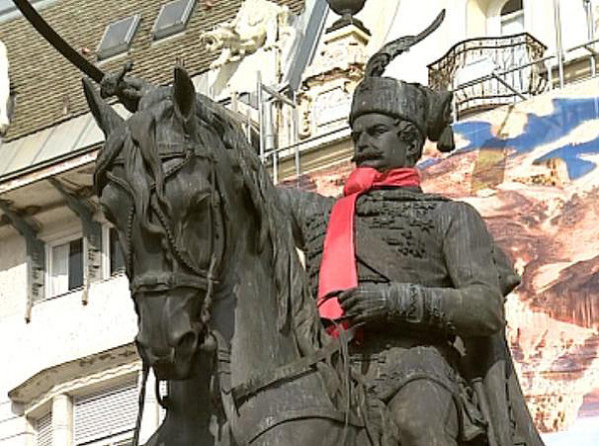
ŠTO KRAVATA SIMBOLIZIRA?
civilizacijsku vrijednost slobode i odgovornosti
otmjenost i kulturu odijevanja
ljudsko dostojanstvo i ljudsku svijest
svečanost i slavlje
uspješnost i poslovni duh

Slide 35
INSTALACIJA KRAVATE NA PULSKOJ ARENI 2003.-2013.
autor, prof. Marijan Bušić
28.10.2003.
dužina: 808 m
širina donjeg dijela: 25 m
čvor: 15 m dugačak, širok 16.5 m (najuži dio čvora 5.4.)
2 dana
događaj je popratio i CNN
poruka: povezivanje prošlosti i sadašnjosti, antike i suvremenog svijeta
cilj: očuvanje kravate kao hrvatske i svjetske kulturne baštine

Slide 36
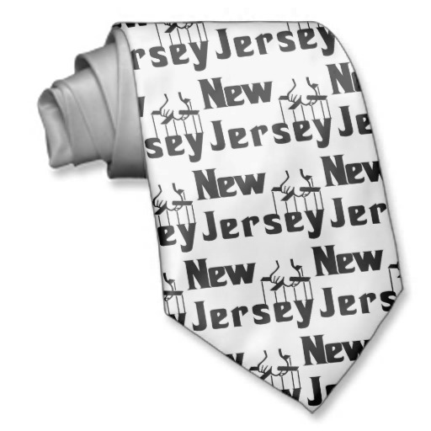
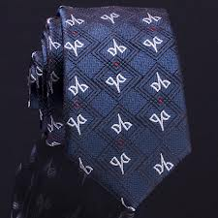
KRAVATOM MOŽETE NEŠTO IZJAVITI

Slide 37
IZVORI
http://academia-cravatica.hr/
http://www.muska-posla.com/kadjepriklnositikrav.htm
http://en.wikipedia.org/wiki/Necktie
http://www.loromilan.com/hist/index.htm

Slide 38
KRAJ
Izradila: Dragica Reljić, učiteljica povijesti, OŠ “Manuš” Split

